Slide 1
KIST 주요사업
인공뇌융합연구사업 (2단계 1/3):
고효율 예측 뇌기능 모사 알고리즘 개발
KIST Brain Science Institute
오우택, 김종현, 홍규상, 이이재, 남민호, 한경림
2023년 1월 27일

Slide 2
2단계 연차 목표
핵심성과지표 |  | 목표 |  |  | 평가방법 |  | 배점
 |  | 1차년도 | 2차년도 | 3차년도
BSI
1 | 1단계 개발 뉴런 모델의 네트워크 적용으로의 확장 | 감각 기관, Basal ganglia, Hippocampus 기반 뉴런 모델들의 네트워크 확장 | 멀티모달 및 XOR 가능 smart 뉴런 모델을 네트워크에 적용 PSI 개발 smart OTS neuron 모델을 네트워크에 적용 | 소규모/중규모 네트워크에서의 neural computation 모델 도출 | BSI 뉴런 모델의 PSI의 뉴로모픽 신소자 및 시스템으로의 적용 |  | 10
2 | 1단계 개발 시냅스 모델의 네트워크 적용으로의 확장 | 1. PSI 개발 다인자 시냅스 학습모델의 Basal ganglia, Hippocampus 네트워크 적용 2. 정보이론을 이용한 시냅스 학습 방법 개발 | 멀티모달 및 XOR 가능 smart 뉴런 모델에 적용가능한 시냅스 모델 학습 모델 개발 | SNN기반 아날로그 뉴로모픽 시스템 적용가능 새로운 뇌과학적 학습법 개발 | BSI 시냅스 학습 모델을 PSI의 신경망 설계로의 적용 가능성 |  | 10
3 | 뇌과학 기반 Reservoir Computing (RC) 시스템 개발 | 신경 전구세포를 이용한 RC 시스템 구축 | 뇌과학 RC를 이용한 machine learning task 시연 | 두뇌 복잡성 기반 예측 가능 RC 시스템 개발 | PSI의 멀티모달 RC 개발의 설계도 제공 뇌과학적 계산 원리 기반의 뉴로모픽 RC 시스템의 개발 및 시연. |  | 20
PSI
4 |  |  |  |  |  |  | 20
5 |  |  |  |  |  |  | 20
6 |  |  |  |  |  |  | 20
계 |  |  |  |  |  |  | 100

Slide 3
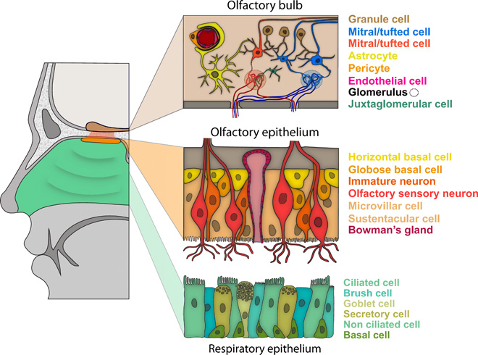
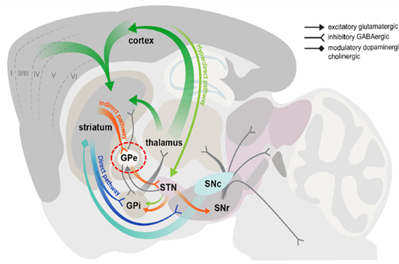
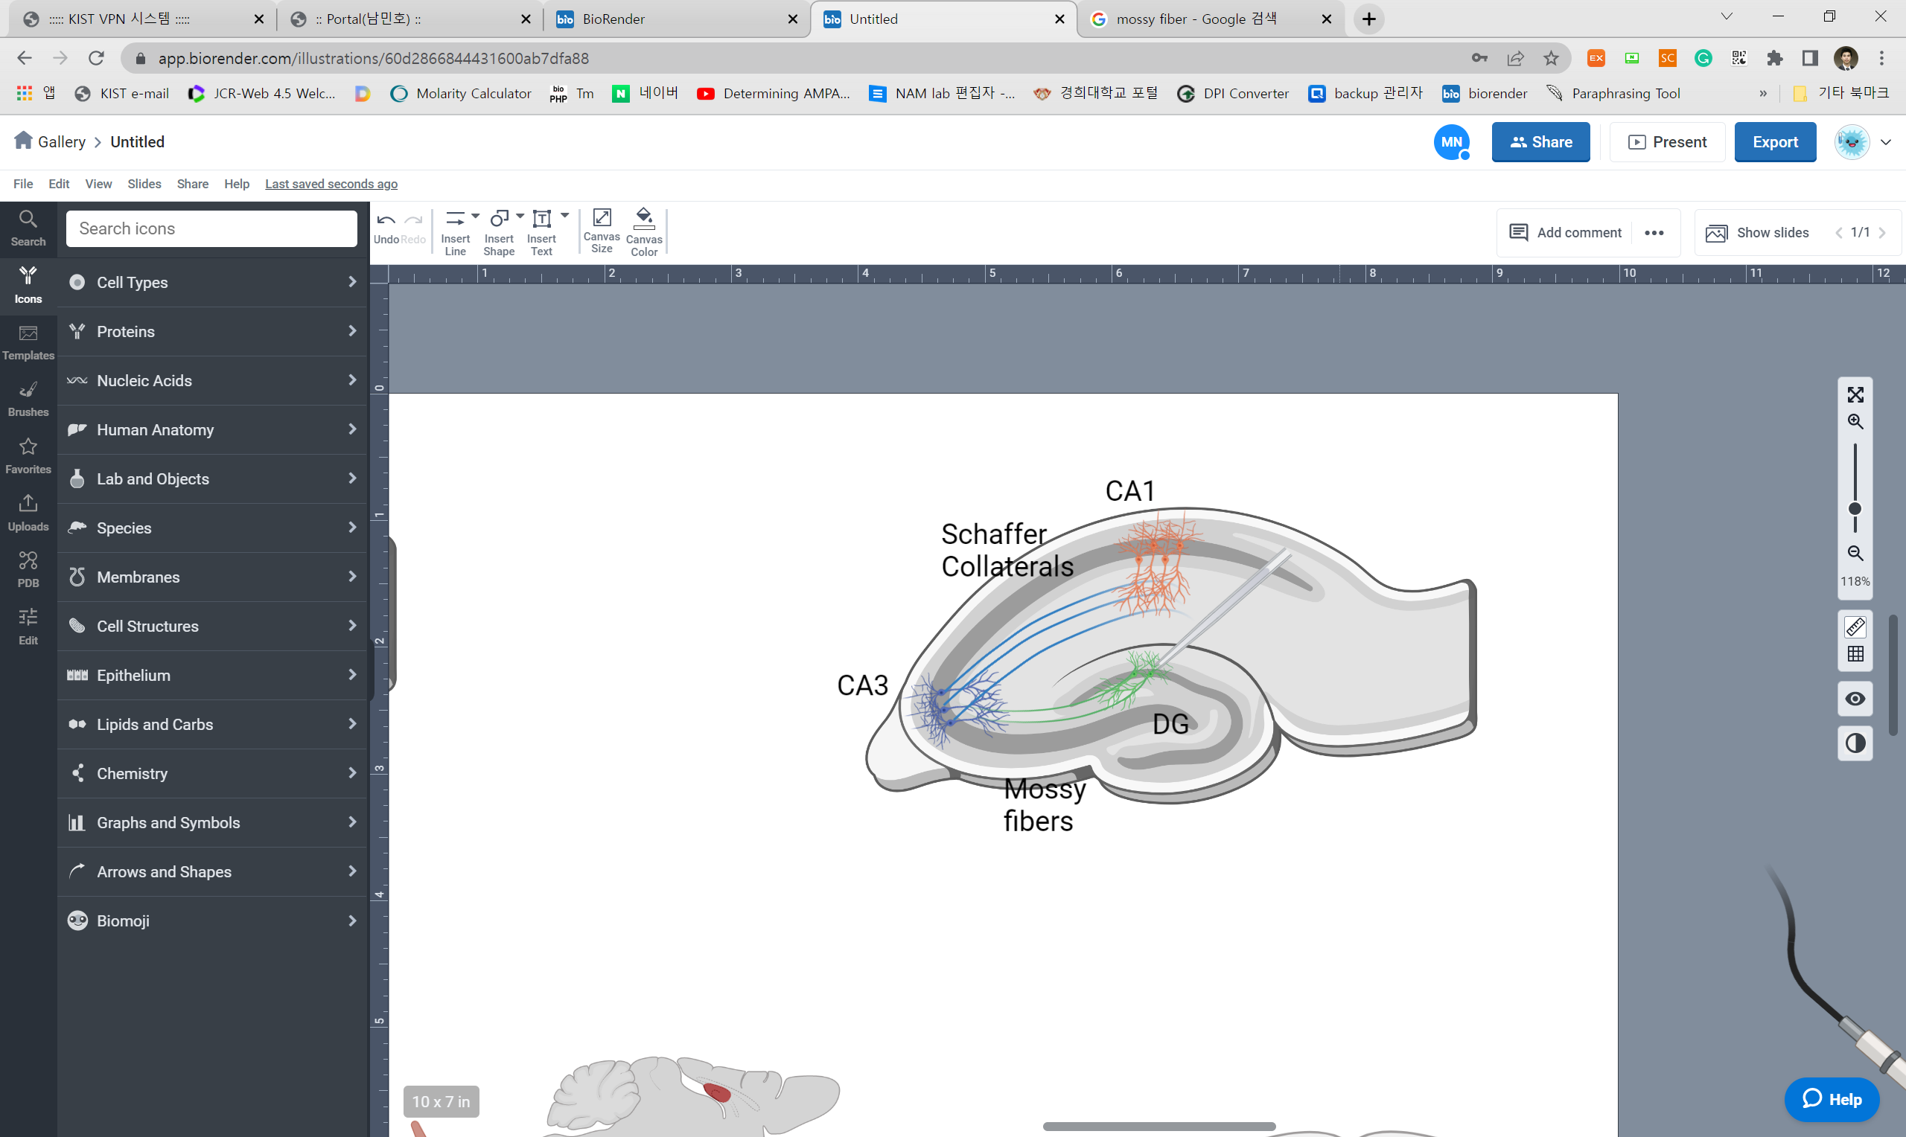
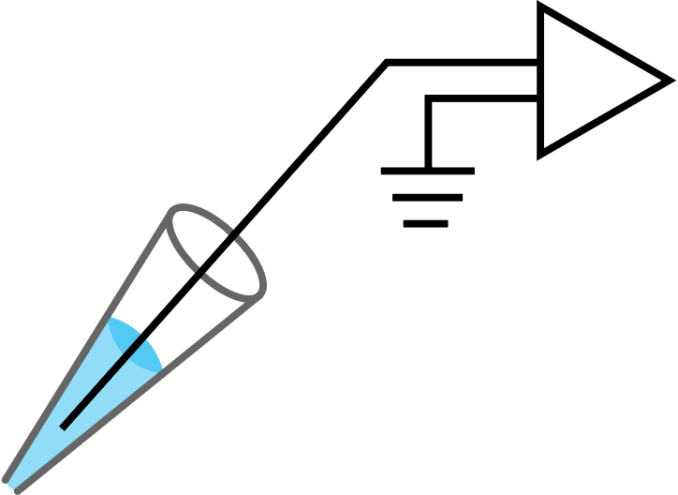
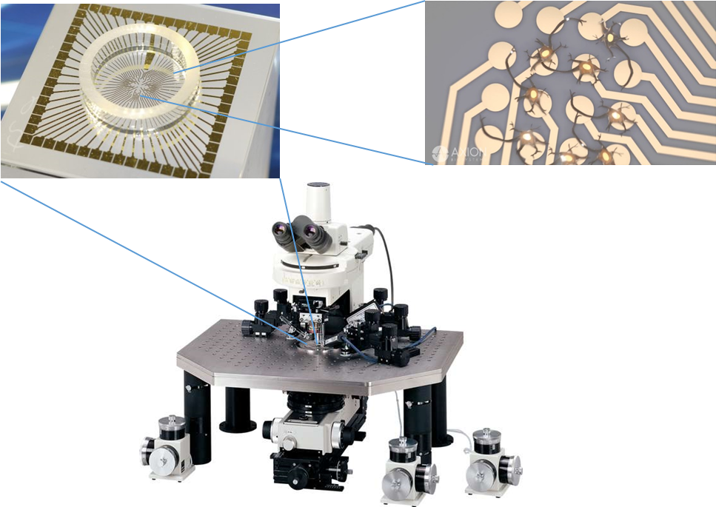
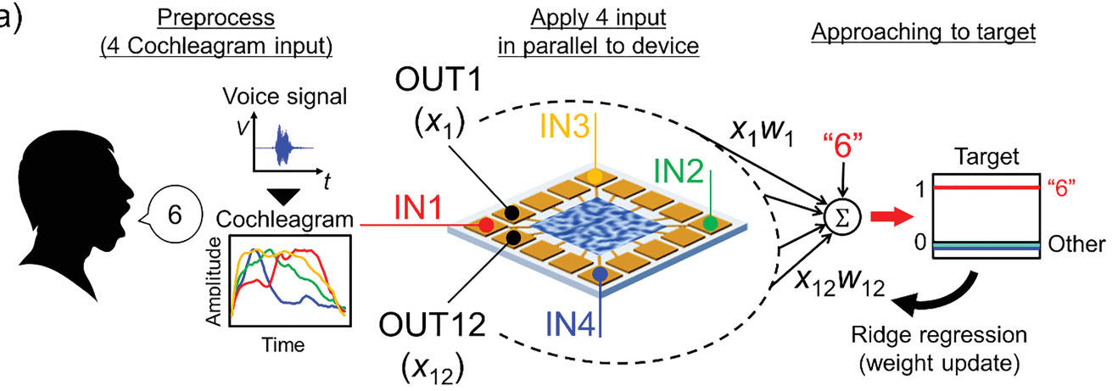
제 2단계 핵심 연구내용
1단계 (2020.01.~2022.12.)
2단계 (2023.01.~2025.12.)
3단계 (2026.01.~2028.12.)
멀티모달 신경 모사 소자 & 모델
멀티모달 인공지능 prototype 설계도
멀티모달 인공지능
시스템
고효율, 일반 인공지능 지향 멀티모달 시스템
1단계 연구성과
1. 소규모/중규모 뉴로모픽 시스템
뉴런 모델 개발
(20가지 거동, Logic operation)
2. 시냅스 모델 개발
(다인자 시냅스 학습 모델)
2. Reservoir computing
3. MEA 시스템 구축
(전기 생리, 세포 배양)

Slide 4
제 2단계 연차별 추진계획
1차년 (2023)
2차년 (2024)
3차년 (2025)
소규모/중규모 뉴로모픽 시스템
1단계 개발 뉴런/시냅스 모델의 고도화
1단계 주요 circuitry에서의
계산 원리 규명
PSI 신경망 어레이와 연결
Reservoir Computing (RC)
신경전구세포 기반 RC 시스템 구축
AI task 검증: 시계열 및 이미지 classification
두뇌 복잡성 기반
예측 가능 RC 시스템
STDP 동작 구현/정확도 향상
Modality integration algorithm
CLIP, MirrorBot,
Grandmother cell
??
??

Slide 5
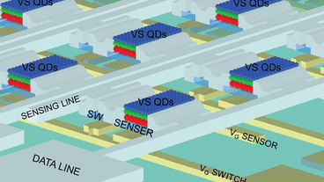
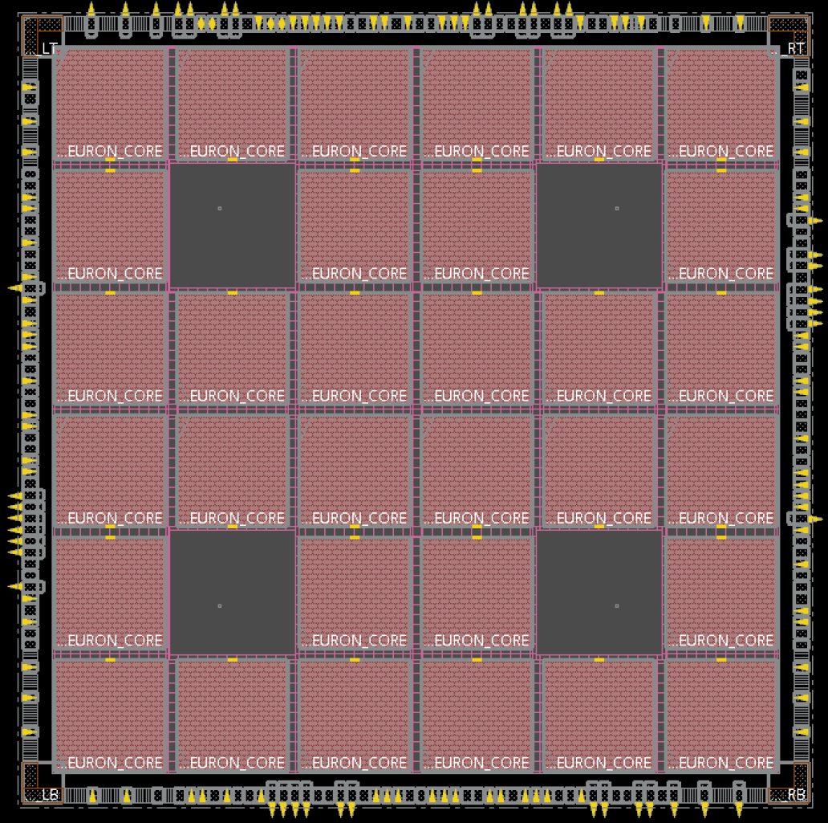
2단계 흐름도 및 연구원 구성
Multimodal-SNN, x10 efficient
소규모/중규모 뉴로모픽 시스템
Reservoir Computing (RC)
Modality integration algorithm
sensing
abstraction
cognition
감각 메커니즘
감각의 통합, 인지
고등 인지, 예측
이경석, 황규원, 이현정
오우택, 홍규상
이수연, 박성식, 김재욱, 정연주, 신규, 김인호, 박종극, 곽준영
김지훈(바이오메디컬)
한경림, 김종현, 남민호
박종길, 박성식
오우택, 한경림, 이이재

Slide 6
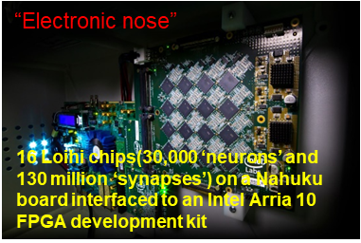
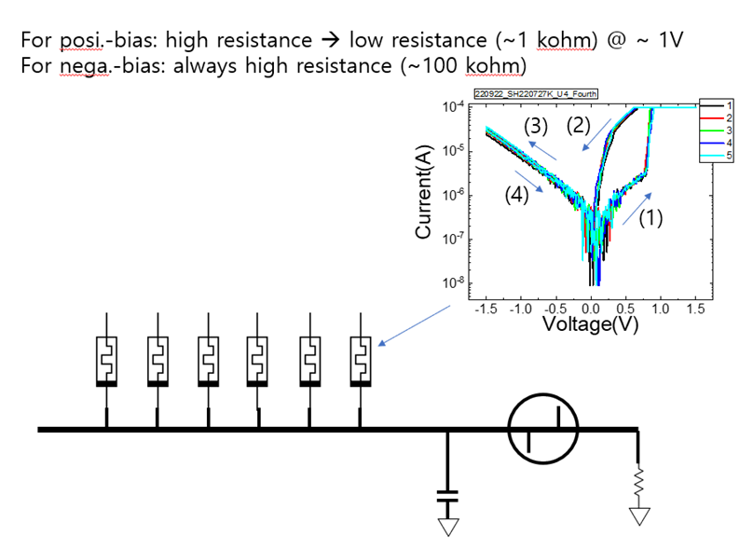
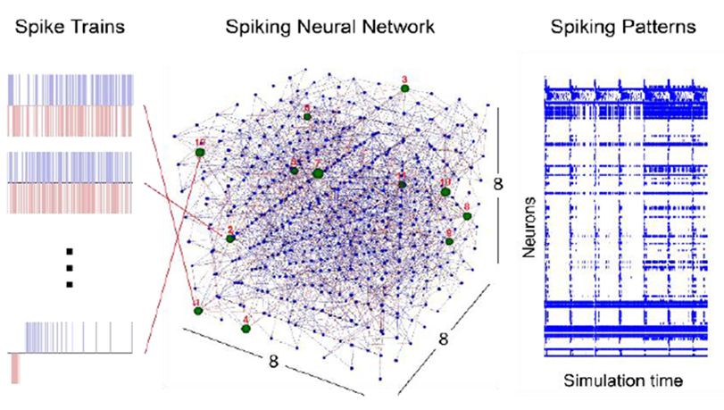
차 단계/연차 연구계획
1. 소규모/중규모 뉴로모픽 시스템
1.1. 멀티모달 감각 뉴런 소자
1.2. 다중 입력 가능 Memristor-OTS model 개발
2. Reservoir computing

Slide 7
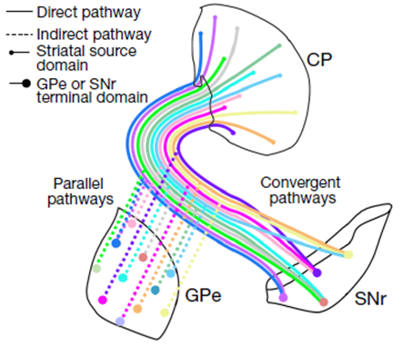
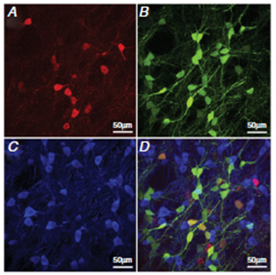
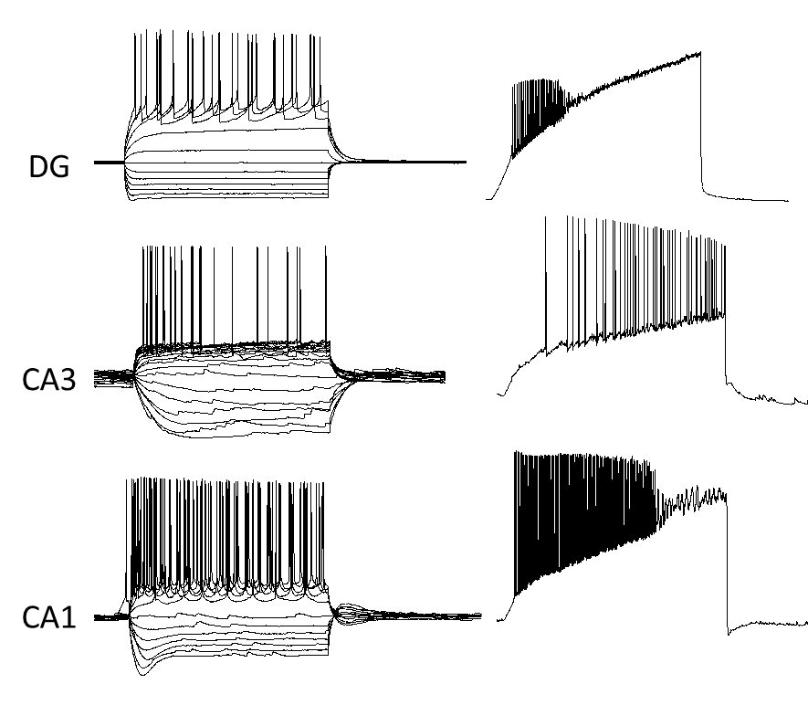
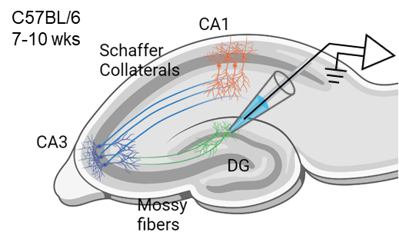
차 단계/연차 연구계획
1.3. Basal ganglia study
1. 소규모/중규모 뉴로모픽 시스템
GPe내 특정 단백질마커 발현 신경세포 전기활성연구: PV(+) & SST(+) neurons
GPe내 특정 단백질마커 발현 신경세포 분포연구:
FoxP2(+), Npas1(+), Lhx6(+)
PV(+), SST(+), VIP(+), ACh(+), …
GPe 미세 커넥톰연구
1.4. Hippocampus study
2. Reservoir computing
해마 신경세포 발화 패턴 모델링 및 분석

Slide 8
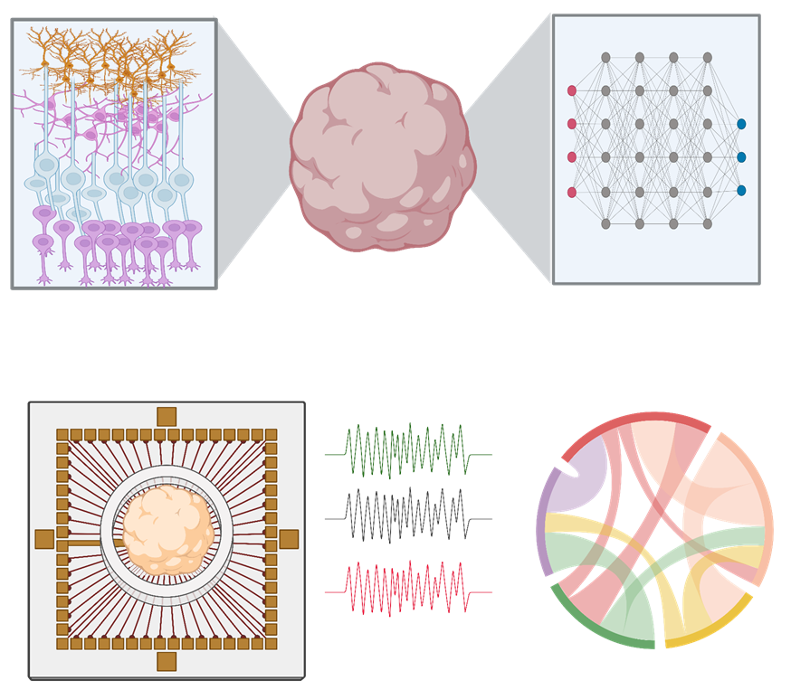
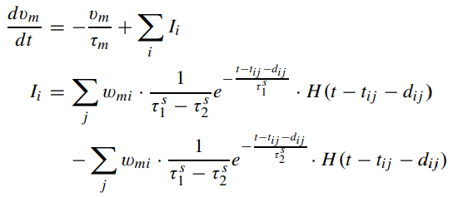
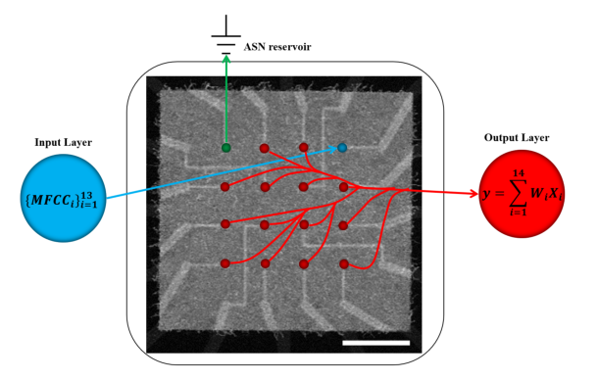
차 단계/연차 연구계획
2.1. Reservoir computing model 고도화
1. 소규모/중규모 뉴로모픽 시스템
MEA 측정용 세포 배양의 network connectivity 추출 및 모델에 적용
Liquid state machine에 1단계 개발 뉴런 및 시냅스 모델을 적용
음성 인식, 이미지 분류 등 AI 테스트 시스템 선정 → 모델링 결과를 바탕으로 MEA input/output 조건 설정
2. Reservoir computing
2.2. BSI-PSI reservoir 시스템 상호 고도화
MEA 기반 AI 과제 수행 → 생체 특성에 근거한 뉴로모픽 적용 input 조건 및 파라미터 제공
반도체 소자 기반 reservoir 시스템에 공동 개발 뉴런 모델 및 시냅스 모델 적용 → 모델 및 BSI reservoir 시스템 수정

Slide 9
제 2단계 1년차 연구진행
소규모/중규모 뉴로모픽 시스템
Biologically plausible ovonic threshold switch-based neurons (이수연 박사님) → 논문 작성 중
Purkinje fiber, dendritic computation, condon theory, 자율주행 → 연구 진행 중
Basal ganglia: neuronal arithmetic, SNN (김종현 박사님) → 연구 진행 중
EI-KM → SOC, edge of chaos → random/chaotic time series → 논문 작성 중
Brain-like KM → random/chaotic time series → 논문 작성 중
LSM, deep ESN → Brain-inspired models → ECG, lung sound 분석 → 연구 진행 중
MEA 기반 in vitro system (오우택 박사님)
Organoid 분석 (김지훈 박사님)
Quantum RC
Reservoir Computing (RC)
STDP 동작 구현/정확도 향상
Modality integration algorithm
DALL·E-2: multimodal dataset → CLIP: connecting text and images → 논문 작성 중
Grandmother cell, MirrorBot → 연구 진행 중

Slide 10
제 2단계 1년차 연구진행
소규모/중규모 뉴로모픽 시스템
STDP 동작 구현/정확도 향상

Slide 11
제 2단계 1년차 연구진행
Reservoir Computing (RC)
STDP 동작 구현/정확도 향상

Slide 12
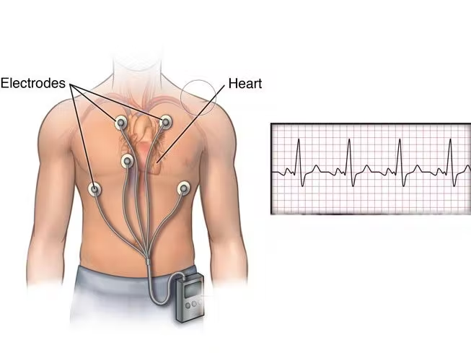
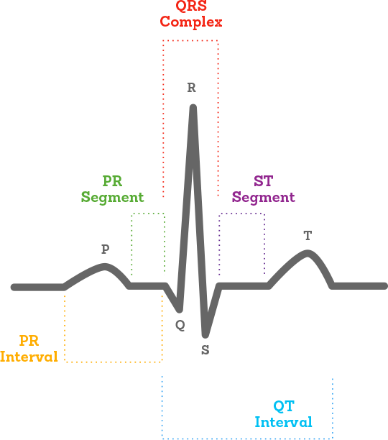
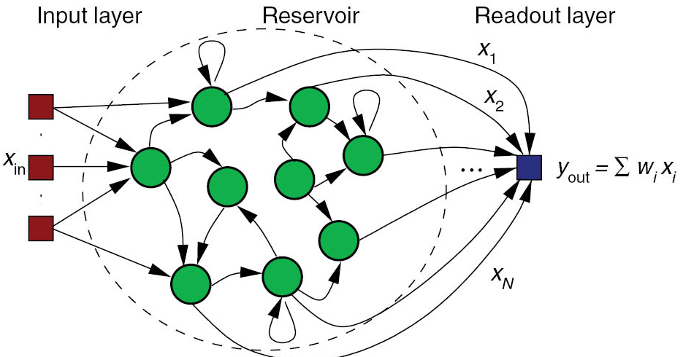

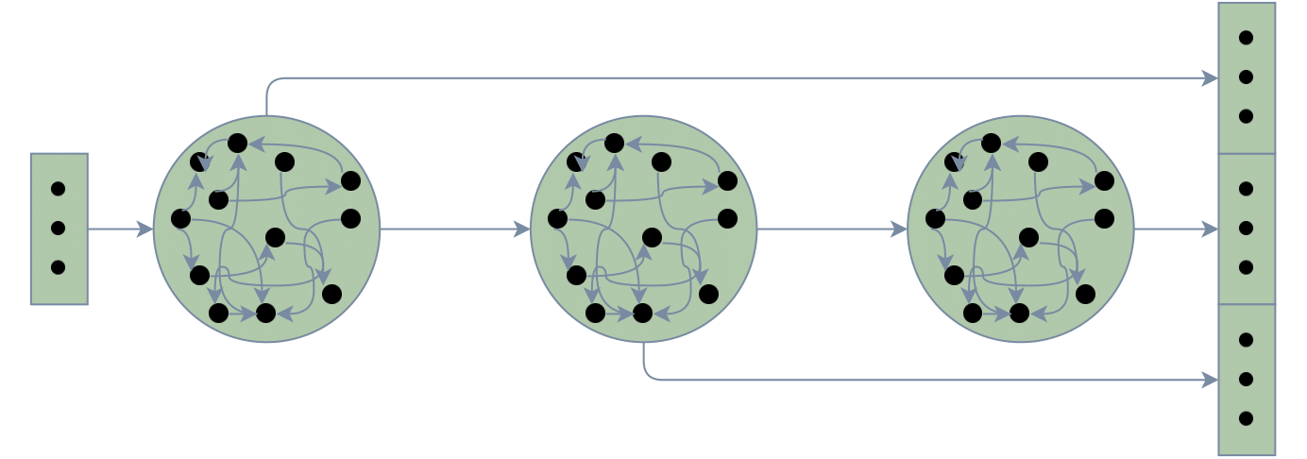
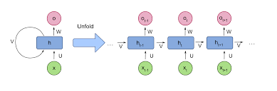
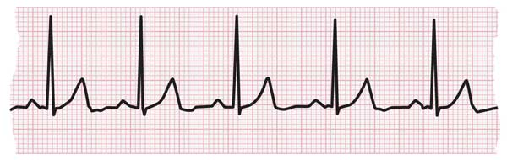
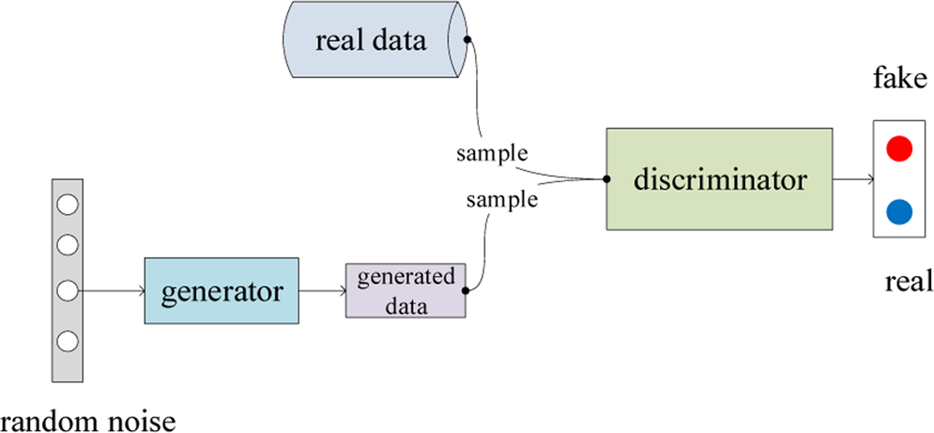
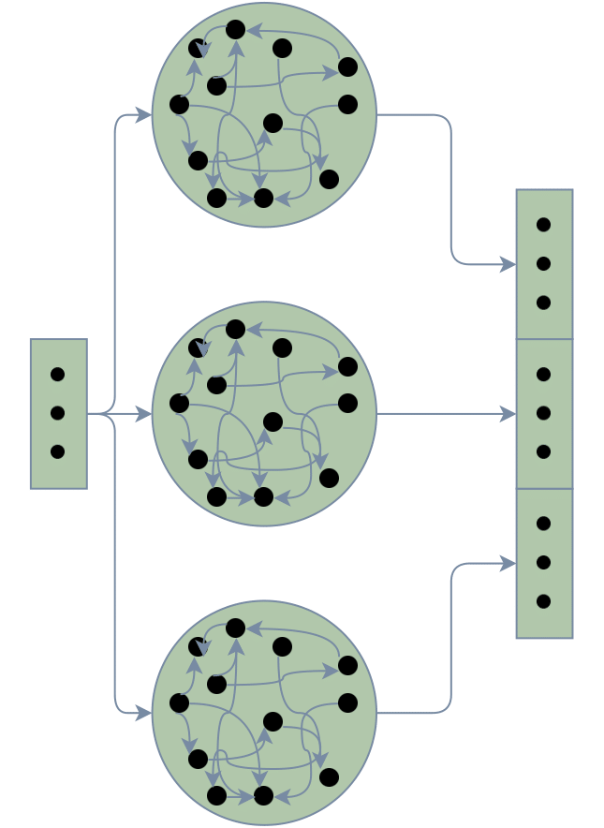
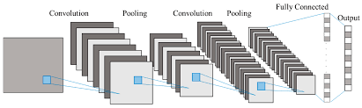
제 2단계 1년차 연구진행
1. MIT-BIH open source ECG beats 10만개의 데이터에 대해서,
ESN모델로 5class 분류를 진행하여, 약 83%의 accuracy를 얻음 (완료)
→ Reservoir Computing에 대한 가능성 확인
3. 다양한 Deep Reservoir Computing 모델들을
의료 데이터 분석 Task에 활용해보고,
그 결과를 RNN, CNN과 같은 기존의 신경망 알고리즘과 비교 분석 (예정)
2. Generative Adversarial Network을 활용하여,부족한 ECG signal 데이터 보충
삼성병원 ECG signal 데이터 약 100개 → 10만개 augmentation
Vs
보통 1개의 signal은 보통 beats 10개로 구성

Slide 13
제 2단계 1년차 연구진행
STDP 동작 구현/정확도 향상
Modality integration algorithm

